Slide 1
おと
ねじれる音
「きゃ」などのように、小さな「ゃ」、「ゅ」、「ょ」をつけた音をねじれる音といいます。
おと
おと

Slide 2

×
きべつ
きやべつ
きゃべつ
×
○
きゃべつの「き」をのばすと、「い」の音、「や」の音をのばすと「あ」の音になります。音がねじれます。
おと
おと
おと
おと
きをのばすと→い
やをのばすと→あ

Slide 3
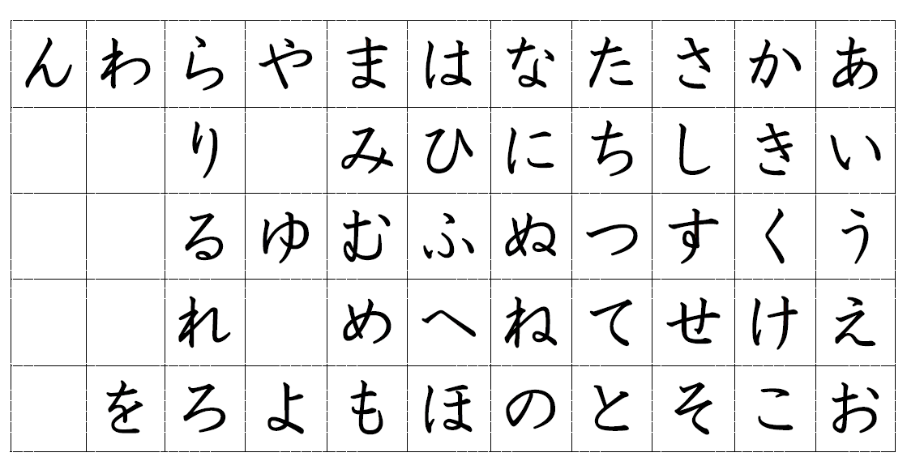
おと
のばすとかわる音は
「き、し、ち、に、ひ、み、り」
だけです。

Slide 4
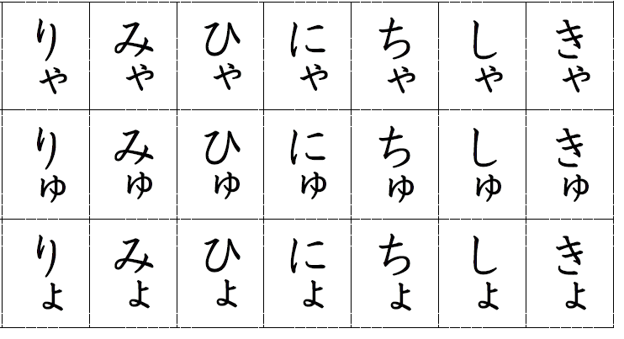
おと
ちい
うしろの音（ゃ、ゅ、ょ）を小さくかきます。
「きゃ」で
１つの音で
す。
おと
おと
ではもんだいです。 にどんな音がはいるか、かんがえましょう。

Slide 5



①
し しん
しゃしん
し→あ
しゃ
②
し りけん
しゅりけん
し→う
しゅ
③
おち
おちゃ
ち→あ
ちゃ

Slide 6
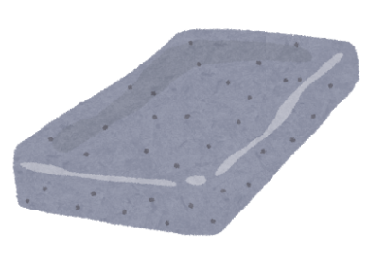
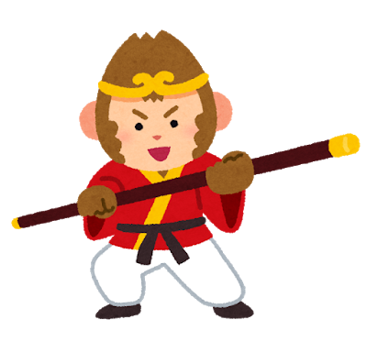

④
こんに く
こんにゃく
に→あ
にゃ
⑤
に いぼう
にょいぼう
に→お
にょ
⑥
ひ くえん
ひゃくえん
ひ→あ
ひゃ

Slide 7

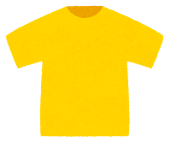

⑦
み→あ
みゃ
さんみ く
さんみゃく
⑧
し つ
しゃつ
し→あ
しゃ
⑨
にんぎ
にんぎょ
ぎ→お
ぎょ

Slide 8


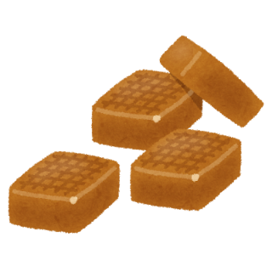
⑩
じ がいも
じゃがいも
じ→あ
じゃ
じ せい
じょせい
じ→お
じょ
⑪
⑫
き→あ
きゃ
き らめる
きゃらめる

Slide 9
のばす音と、ねじれる音の組み合わせ
「キュー」は、「きゅう」
とかきます。
おと
おと
くみ
あ

Slide 10
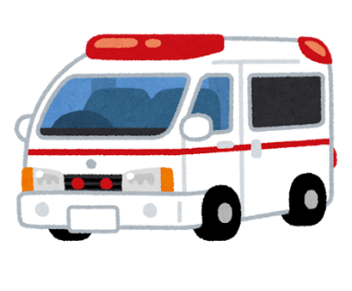
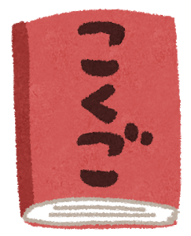
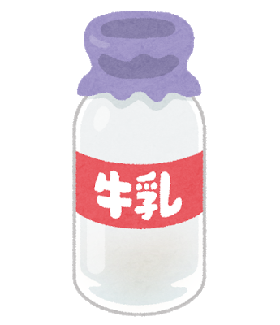
⑬
き き し
きゅうきゅうしゃ
き かし
きょうかしょ
⑭
⑮
ぎ に
ぎゅうにゅう

Slide 11
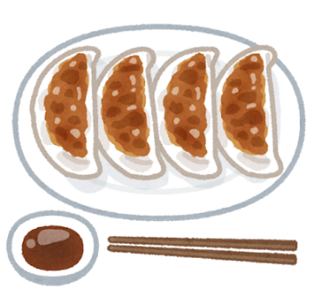
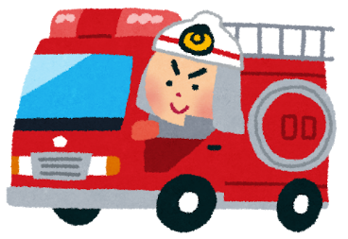

⑯
ぎ ざ
ぎょうざ
⑭
し ぼ し
しょうぼうしゃ
⑮
じ じか
じゅうじか

Slide 12



⑰
ち し
ちゅうしゃ
⑭
ち ち
ちょうちょ
せかいじ
せかいじゅう
⑮

Slide 13

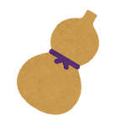

⑯
に どうぐも
にゅうどうぐも
⑰
ひ たん
ひょうたん
び いん
びょういん
⑱

